Slide 1
🦇
La Rabia
Un modelo de enfermedad infecciosa en Medicina de Conservación
Licenciatura en Ecología · Medicina de Conservación

Slide 2
Contenido de la sesión
1
Morfología, biología molecular y taxonomía de los lyssavirus
2
Taxonomía de los hospederos reservorios
3
Patogénesis en hospederos silvestre, doméstico y humano
4
Epidemiología global de la rabia humana
5
Ecología de la rabia en hospederos silvestres
6
Estrategias de prevención en conservación de fauna

Slide 3
Morfología del virión
Virión con forma de bala: ~100-300 nm de largo x ~75 nm de diámetro
Envoltura lipídica derivada de la membrana del hospedero, con ~400 espículas triméricas de glicoproteína G
Bajo la envoltura, capa de proteína matriz (M): asegura el ensamblaje y la forma de "bala"
Núcleo: ribonucleocápside helicoidal (RNP) con el ARN genómico
🧬
Rhabdoviridae: morfología bacilar/bala característica de todo el género Lyssavirus

Slide 4
Genoma y biología molecular
Genoma de ARN monocatenario, no segmentado, de polaridad negativa, de ~11.9-12 kb, con 5 genes en orden conservado (3'→5').
N
P
M
G
L
Nucleoproteína: recubre el ARN
Fosfoproteína: cofactor de replicación
Matriz: ensamblaje y gemación
Glicoproteína: unión al receptor celular
Polimerasa viral ARN-dependiente

Slide 5
Taxonomía del género Lyssavirus
Orden Mononegavirales → familia Rhabdoviridae → género Lyssavirus: 17-18 especies reconocidas por el ICTV, agrupadas en 3 filogrupos según distancia genética y patrón antigénico.
Filogrupo I
Filogrupo II
Filogrupo III
RABV, EBLV-1/2, DUVV, ABLV, ARAV, KHUV, IRKV, BBLV
Lagos bat virus, Mokola virus, Shimoni bat virus
West Caucasian bat virus, Ikoma, Lleida bat lyssavirus

Slide 6
Diversidad global de los lyssavirus
RABV (Rabies lyssavirus)
Lyssavirus de murciélagos del Viejo Mundo
Único con distribución mundial; único que se mantiene en carnívoros terrestres y en murciélagos (Américas)
EBLV-1/2, BBLV, ARAV, KHUV (Europa/Asia central), DUVV, LBV, MOKV, SHIBV, IKOV (África)
ABLV
14 de 16-18 especies
Australia; murciélagos frugívoros e insectívoros (Pteropus, Saccolaimus)
Tienen a los quirópteros como hospedero reservorio ancestral; solo MOKV e IKOV carecen de reservorio confirmado en murciélagos

Slide 7
Taxonomía de hospederos reservorios
Dos órdenes mamíferos concentran la mantención global del virus: Chiroptera (murciélagos) y Carnivora.
Orden Chiroptera
Orden Carnivora
Suborden Yinpterochiroptera (Rhinolophoidea, Pteropodidae) y Yangochiroptera (Vespertilionoidea, Emballonuroidea, Noctilionoidea). Reservorio ancestral de casi todas las especies de lyssavirus.
Familias Canidae (perro, zorro, coyote, lobo), Procyonidae (mapache), Mustelidae (mofeta), Herpestidae (mangosta): reservorios terrestres de RABV.

Slide 8
Reservorios por región
🦝
🦊
🦇
Norteamérica
Europa/Eurasia
Sudamérica
Mapache, mofeta, zorro rojo/ártico, coyote, murciélagos
Zorro rojo, perro mapache, tejón euroasiático, lobo gris
Perro doméstico, murciélagos insectívoros y hematófagos (Desmodus rotundus)

Slide 9
Patogénesis general: la vía centrípeta
1. Inoculación: saliva infectada entra por mordedura; replicación local en miocitos
2. Entrada neuronal: virus alcanza terminaciones nerviosas periféricas vía receptores de glicoproteína G
3. Transporte axonal retrógrado: 12-100 mm/día hasta médula espinal y cerebro
4. Diseminación centrífuga: del SNC hacia glándulas salivales, asegurando la transmisión

Slide 10
Patogénesis en un hospedero silvestre (mapache/murciélago)
Incubación
Signos y desenlace
Prolongada y variable: semanas hasta 6-12 meses; excreción viral en saliva puede iniciar semanas antes de signos clínicos
Cambios de comportamiento (pérdida de miedo, actividad diurna en especies nocturnas), agresividad, parálisis; muerte en ~10 días tras inicio de signos
La transmisión vertical (madre-cría) y por contacto social (acicalamiento, mordidas intraespecíficas) puede sostener la circulación viral en colonias.

Slide 11
Patogénesis en el hospedero doméstico (perro)
Fase prodrómica (1-3 días)
Fase furiosa
Fase paralítica
Cambio sutil de conducta, fiebre, anorexia
Agresividad, hiperexcitabilidad, ataques sin provocación, hipersalivación
Parálisis ascendente, disfagia, muerte por falla respiratoria (21-80 días desde exposición)
El perro (Canis familiaris) es el reservorio y vector principal de la rabia humana a nivel mundial, responsable del 99% de los casos.

Slide 12
Patogénesis en humanos
Rabia furiosa (~2/3 de casos)
Rabia paralítica ("muda")
Hidrofobia, aerofobia, espasmos faríngeos, hiperactividad, alucinaciones; muerte en 2-7 días
Parálisis flácida ascendente, similar a Guillain-Barré; curso más prolongado (hasta 30 días)
Incubación de 20-90 días (rango de 9 días a >8 años) según sitio de inoculación, carga viral e inervación local; la enfermedad clínica es prácticamente 100% letal sin profilaxis previa.

Slide 13
Situación epidemiológica global
~59,000
95%
99%
muertes humanas/año por rabia transmitida por perros
de las muertes ocurre en África y Asia
de los casos humanos son transmitidos por perros
Solo México ha sido validado por la OMS (2023) como país libre de rabia transmitida por perro como problema de salud pública, tras >24 meses sin muertes humanas asociadas.

Slide 14
Causas de la variación epidemiológica
Cobertura de vacunación canina
Acceso a profilaxis post-exposición
Programas sostenidos de vacunación masiva (≥70%) eliminan el ciclo canino
Escasez de vacuna/inmunoglobulina en zonas rurales pobres de África/Asia
Presencia de perros callejeros
Reservorios silvestres locales
Poblaciones caninas no controladas mantienen el reservorio doméstico
Zorros (Europa), murciélagos (América), mangostas/chacales (África) mantienen ciclos independientes

Slide 15
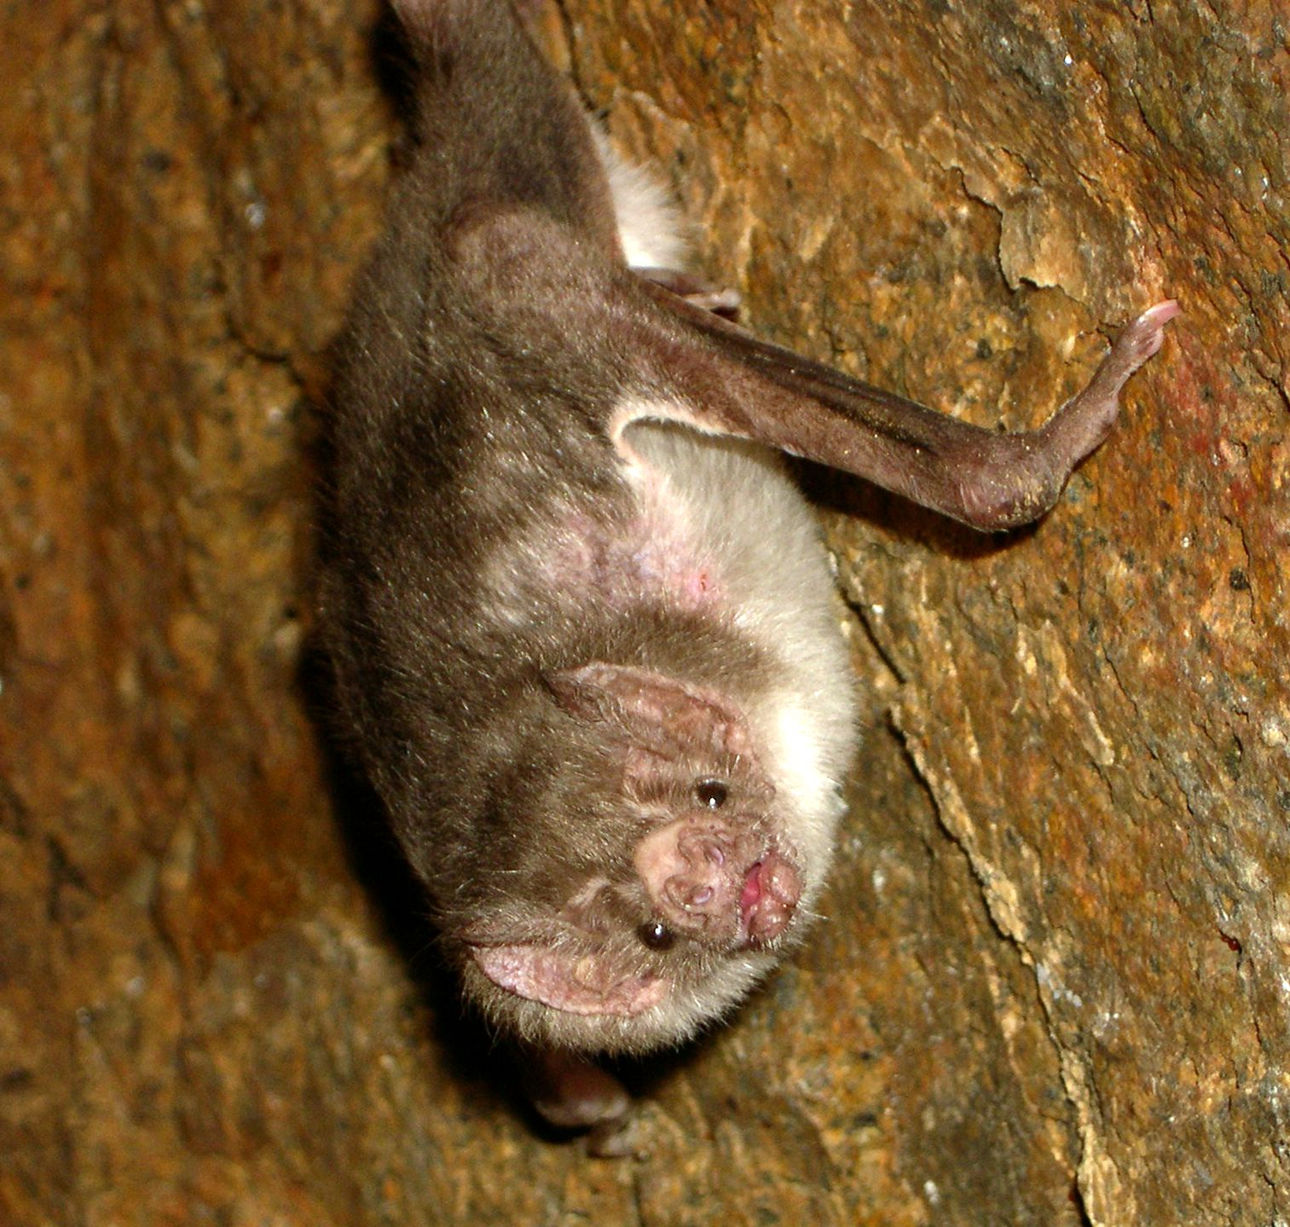
Ecología de la rabia en fauna silvestre
Mantenimiento independiente por variantes virales asociadas a especie hospedera específica
Densidad poblacional del hospedero determina la persistencia (umbral epizoótico)
Contacto intraespecífico (peleas, acicalamiento) y transmisión vertical sostienen circulación en colonias de murciélagos
Eventos de "spillover" hacia especies no reservorio ocurren pero rara vez se establecen

Slide 16
Ecología del murciélago vampiro (Desmodus rotundus)
Distribución
Alimentación
Estacionalidad
Favorece bajas altitudes; humedad alta facilita el roosting
Hematofagia sobre ganado; contacto repetido facilita transmisión al hospedero doméstico
Nacimientos en época de lluvias incrementan movilidad y contactos entre colonias
Es el principal reservorio silvestre de rabia en Latinoamérica, generando pérdidas económicas al ganado y casos ocasionales en humanos en la cuenca amazónica.

Slide 17
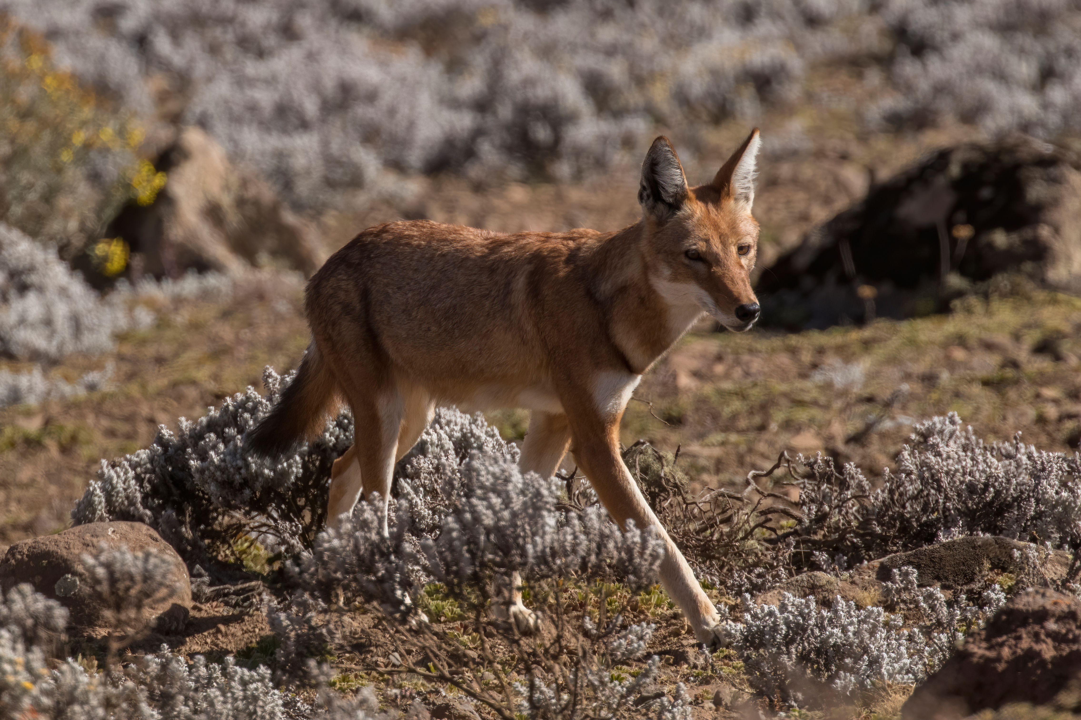
Rabia como amenaza de conservación
Se han reportado infecciones en 190 especies de mamíferos, incluyendo 16 con riesgo elevado de extinción; en dos, la rabia es amenaza directa de conservación.
Lobo etíope (Canis simensis)
Perro salvaje africano (Lycaon pictus)
~500 individuos; brotes recurrentes por spillover de perros domésticos en las Montañas Bale
Uno de los cánidos más amenazados; poblaciones pequeñas vulnerables a brotes por contacto con perros

Slide 18
Estrategias de prevención para conservación
Vacunación oral (ORV)
Vacunación oral en especies amenazadas
Cebos con vacuna SAG2 distribuidos vía aérea; exitosa en zorros/mapaches en Europa y Norteamérica
SAG2 en cebos de carne de cabra probado con éxito en lobos etíopes (Bale Mountains, desde 2016)
Vacunación parenteral reactiva
Control del reservorio doméstico
Captura y vacunación intramuscular de individuos ante brotes detectados
Vacunación masiva de perros y manejo de su movilidad para reducir el contacto con fauna silvestre

Slide 19
Vigilancia, mitigación y educación
Vigilancia epidemiológica activa: muestreo de fauna centinela y monitoreo genómico de variantes virales circulantes
Manejo del hábitat: reducir la fragmentación que aumenta el contacto perro-fauna silvestre en zonas de amortiguamiento
Enfoque "Una Salud" (One Health): integración de salud humana, animal y ambiental en el diseño de intervenciones
Educación comunitaria: reducir tamaño y errancia de poblaciones caninas cerca de áreas protegidas

Slide 20
🐺
La rabia como paradigma en Medicina de Conservación
Una sola enfermedad infecciosa ilustra la interacción entre virología, ecología de hospederos, salud pública y conservación de especies amenazadas.

